Slide 1
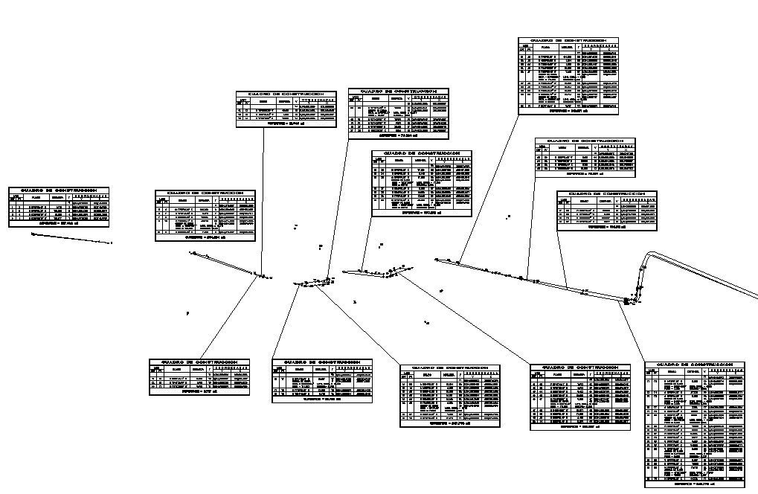
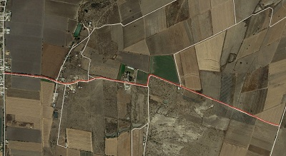
ELABORACIÓN DE 26 FICHAS DE AFECTACIÓN DEL CAMINO “SAN IGNACIO – EL MOGOTE” EN EL MUNICIPIO DE SAN FRANCISCO DEL RINCÓN, GTO.
FICHA DE OBRA TERMINADA PERIODO MAYO - JUNIO
PRESUPUESTO DE LA OBRA con IVA : $47,889.25
DESCRIPCIÓN DE LOS TRABAJOS
VERIFICACIÓN DEL LEVANTAMIENTO TOPOGRÁFICO DE LAS SUPERFICIES AFECTADAS.
CARÁTULA DE LA FICHA TÉCNICA.
CROQUIS DE LA AFECTACIÓN.
FICHA TÉCNICA DE BIENES DISTINTOS A LA TIERRA CON:
DATOS GENERALES DEL PROYECTO
DATOS DE AFECTACION
CUANTIFICACIÓN
SAN FRANCISCO DEL RINCÓN, GTO.

